Slide 1
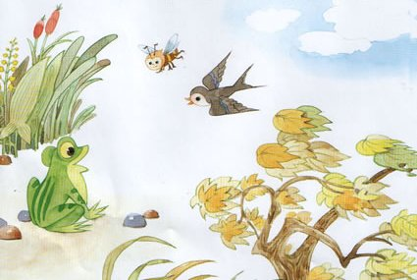
小动物过冬

Slide 2
复 习
动物 商量 明年 接着
哥哥 跳舞 妹妹 相见
冰雪 过冬 第二年 刮起来
聚到一起 春暖花开
藏 够 钻

Slide 3

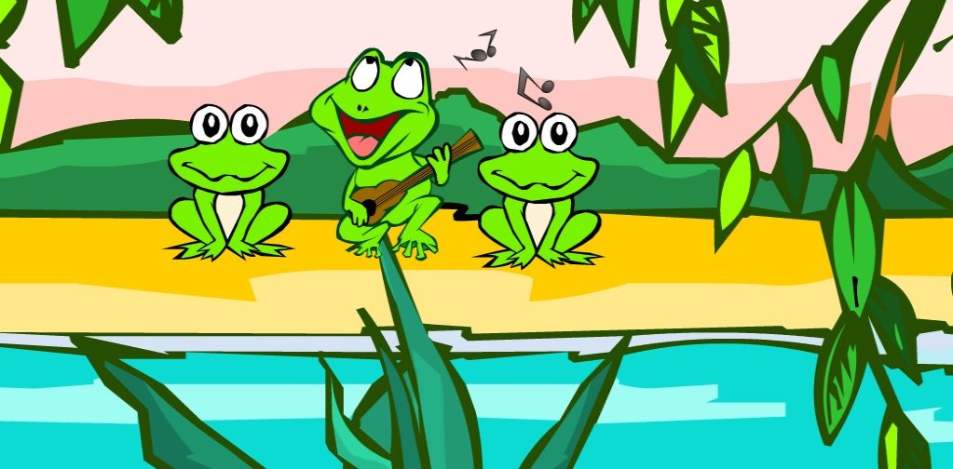

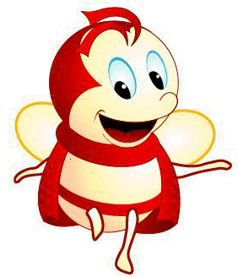
青蛙、小燕子和小蜜蜂是好朋友。
它们常常在一起唱歌跳舞，日子过得
很快乐。

Slide 4

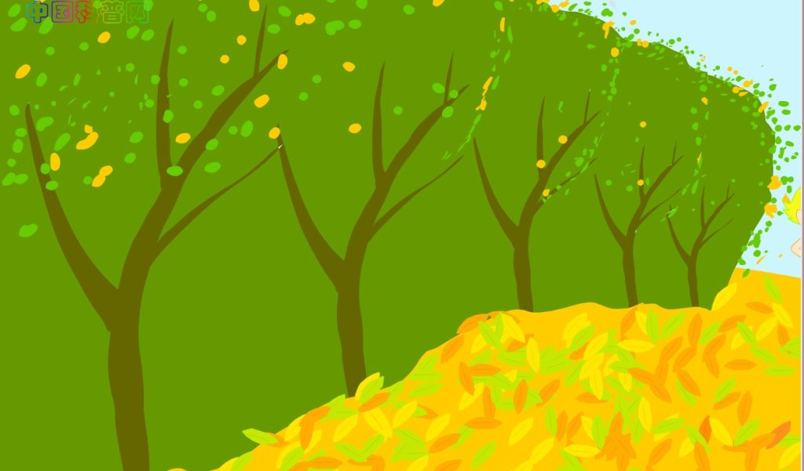

秋风刮起来了，天气渐渐凉了。 一天，青
蛙、小燕子、小蜜蜂聚到一起商量过冬的事。

Slide 5

自由读3至7自然段，用“ ”画出有关小动物不同的过冬方式的句子。

Slide 6
讨论：
小燕子、青蛙和小蜜蜂是怎么过冬的？为了过冬，他们会做些什么？你还知道哪些小动物和它过冬的方式是一样的？

Slide 7
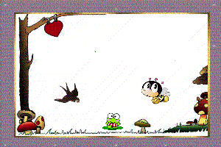
冬天快要来了，虫子也快没啦。我要飞到南方去，那儿暖和，还有很多虫子。等明年春暖花开的时候，我再飞回来。

Slide 8
冬天快要来了，虫子也快没啦。我要飞到南方去，那儿暖和，还有很多虫子。等明年春暖花开的时候，我再飞回来。

Slide 9
冬天快要来了，虫子也快没啦。我要飞到南方去，那儿暖和，还有很多虫子。等明年春暖花开的时候，我再飞回来。

Slide 10
小燕子为什么要飞到南方过冬呢？
句式训练：
1、因为 ，所以小燕子 。
2、小燕子之所以 ，是因为 。

Slide 11
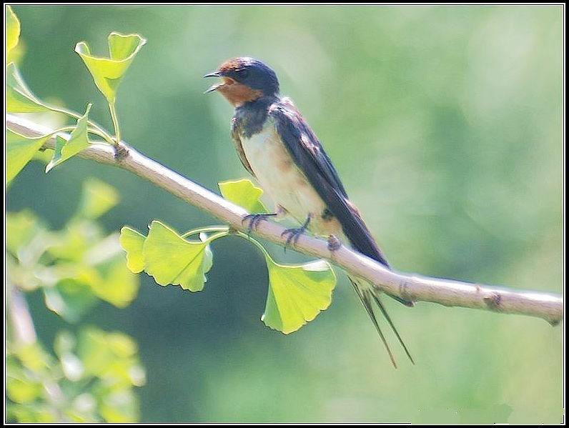
我想对即将远行的燕子说：“ 。”
我想对即将远行的燕子说：“ 。”

Slide 12

迁徙的动物有:丹顶鹤、天鹅、大雁、杜鹃、小燕子等。

Slide 13
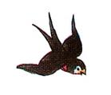

青蛙哥哥,你不是也吃虫子吗?可你不会飞,怎么到南方去呢?
我不到南方去,就在这里过冬。我准备吃得饱饱的，过两天钻到泥土里去，好好睡上一大觉.等到来年春天，再出来找虫子吃。

Slide 14
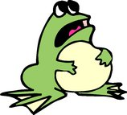
我要吃得饱饱的

Slide 15

好好睡上一大觉

Slide 16
我不到南方去,就在这里过冬。我准备吃得饱饱的，过两天钻到泥土里去，好好睡上一大觉。等到来年春天，再出来找虫子吃。

Slide 17
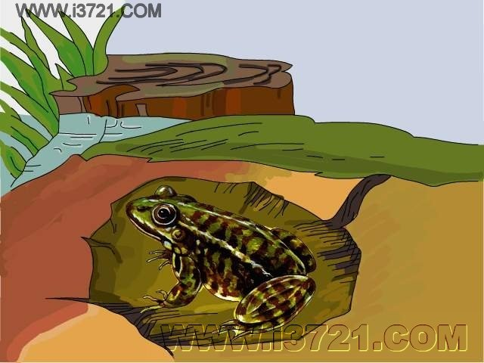

Slide 18

冬眠的动物有:刺猬、蟒蛇、狗熊、乌龟等。

Slide 19

蜜蜂妹妹，冬天地上都是冰雪，没有鲜花，你怎么生活呢？
我早就采了很多蜜，藏在蜂巢里，够吃上一个冬天的。
……

Slide 20
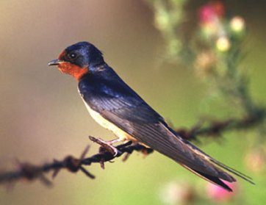
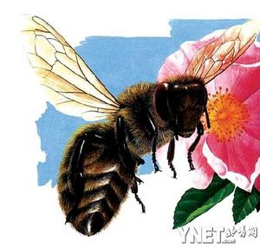
蜜蜂妹妹，冬天地上都是冰雪，没有鲜花，你怎么生活呢？
我早就采了很多
蜜，藏在蜂巢里，够吃
上一个冬天的。
● ● ● ●
● ● ● ● ● ●

Slide 21

蜂 巢

Slide 22

小燕子飞到 （ ），因为
那儿（ ）;青蛙（ ）；
小蜜蜂吃藏在（ ）里的（ ）。

Slide 23
小燕子飞到 （ 南方过冬 ），因为那儿（ 暖和 ）;青蛙（ 钻
到泥土里冬眠 ）；小蜜蜂吃藏
在（ 蜂巢里 ）里的（ 蜜 ）。

Slide 24
备粮的动物有:蚂蚁、松鼠、蜜蜂等。

Slide 25
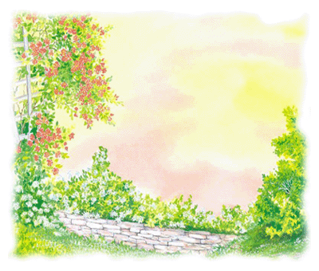
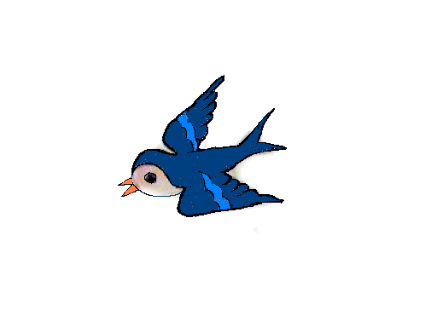
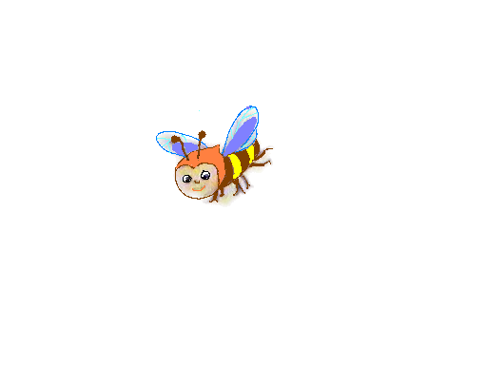
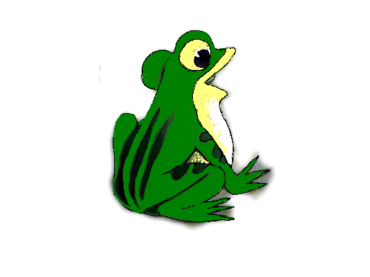
第二年春天

Slide 26


Slide 27
连一连：这些动物是怎样过冬的？
蜜蜂
蟒蛇 飞到南方
燕子 冬眠
青蛙 备足粮食
大雁
蚂蚁

Slide 28
人无远虑 必有近忧
防患未然 有备无患
1、蜜蜂、小燕子、蚂蚁早早准备好了过冬的食物，是因为他们知道（ ）、（ ）。
2、蜜蜂、小燕子、蚂蚁早早准备好了过冬的食物，真是（ ）、（ ）呀！

Slide 29
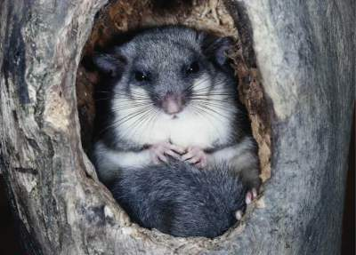
松 鼠

Slide 30
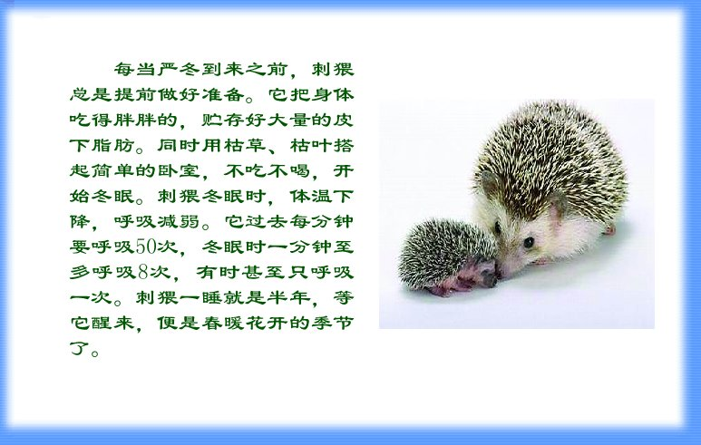

Slide 31
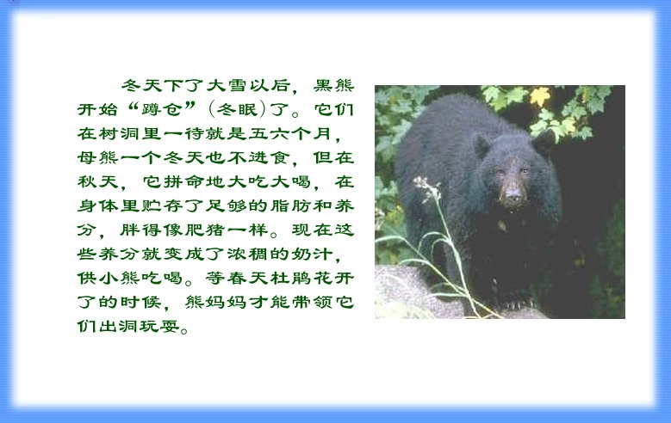

Slide 32

1 冬眠。如：蛇、青蛙、乌龟等。
2 迁移住的地方。如：大雁、燕子等。
3 加厚自己身上的皮毛或者羽毛。如：兔子、鹿、狐狸、麻雀、乌鸦等。
4 贮存食物。如：松鼠、蜜蜂、蚂蚁等。
5 产卵过冬。如：螳螂、蝗虫等。
6 躲在安全的地方过冬。如：苍蝇和蚊子。

Slide 33
◆ 加厚自己身上的皮毛或者羽毛。如：兔子、鹿、狐狸、麻雀、乌鸦等。
◆ 产卵过冬。如：螳螂、蝗虫等。
◆ 躲在安全的地方过冬。如：苍蝇和蚊子。

Slide 34

你想知道吗
对气候的冷暖非常敏感的侯鸟，如燕子、野鸭、大雁、黄莺等动物，一到冬天，它们就万里迢迢去“出国”，到澳大利亚、印度尼西亚等温暖的地方去过冬。而且大雁南飞时，白天飞、晚上睡。燕子则在晴朗的夜晚结伴而行。

Slide 35

动物冬眠的形式各种各样：
睡鼠是冬眠动物中有名的瞌睡虫，一睡就是六个月。身体变得硬硬的，外界的任何声响，甚至碰撞触动，它还是照睡不醒。
白熊冬眠最有意思，它们一家只有雌熊才冬眠。一到冬天，雌熊就把自己埋在雪中，一直睡到来年春天才苏醒过来。醒时，已在梦中生下了小熊仔。
刺猬在冬眠的时候，可以连续236天不进食。就是把它扔进水里半小时也不会淹死。

Slide 36
蝙蝠一到冬天，就躲到岩洞和树洞里去睡觉了。它用爪子钩住物体，飞膜裹住身躯，倒挂着头，一动也不动的进行冬眠。
更有趣的是，爱尔兰的冰蛇，入冬后就把身子全部冻在冰里，直躺时，象一根硬梆梆的棍子：盘卧时，象一朵白色的花。当地人就把它当手杖或串编成门帘来挡风。天气转暖了，这些多余的“手杖”和“门帘”，在人们还未抛弃它之前，便知趣地爬走了。

Slide 37

备食过冬
在自然界，松鼠在夏天会把新鲜的蘑菇挂在树枝上晾晒，以备冬日之需。渡鸦在掠食后，常常把瘦肉吃掉，把肥肉存起来。

Slide 38
松鼠和野兔都要把窝垫暖了，找到松塔啊、榛子啊、橡子什么的储备食物，它们冬天都不冬眠。还有，它们还要换毛，冬天要换上与夏天不一样的毛。
蛇是集体冬眠的，它们互相搂抱在一起，一起冬眠，春天再醒来那样可以取暖，提高温度。如果单独过冬会冻死的，它和青蛙一样也是变温动物，聚在一起可以减少死亡率。
熊冬眠是因为冬天不容易找到食物，到了秋天它们就大吃特吃，使自己长胖，冬天就靠脂肪来提供养料。但是，冬眠时，它们还会醒过来的。

Slide 39

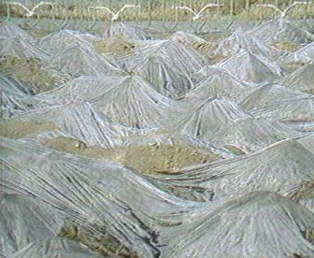

zhí
人的保护——植 物过冬

Slide 40
小动物过冬
作者：
大自然、真奇妙！ （）、（）水底躲；
动物过冬办法巧。 （）、（）把粮储。
（）、（）去南方； 个个都把妙招出，
（）、（）换棉袄； 舒舒服服来过冬，
（）、（）睡泥洞； 来呀来过冬！

Slide 41
小动物过冬
大自然、真奇妙！ （小鱼）、（小虾）水底躲；
动物过冬办法巧。 （蚂蚁）、（蜜蜂）把粮储 （小燕）、（大雁）去南方； 个个都把妙招出，
（小猫）、（小狗）换棉袄； 舒舒服服来过冬，
（青蛙）、（蟒蛇）睡泥洞； 来呀来过冬！

Slide 42

说一说
你现在就是一只爱动脑筋的小动物，相信你可以把下面的句子说得很好。
我是___的___,冬天快要来了,我要忙着________________ 。

Slide 43

我爱做
小动物过冬各有招数，请小朋友课后去了解一下，下节课交流。

